Slide 1
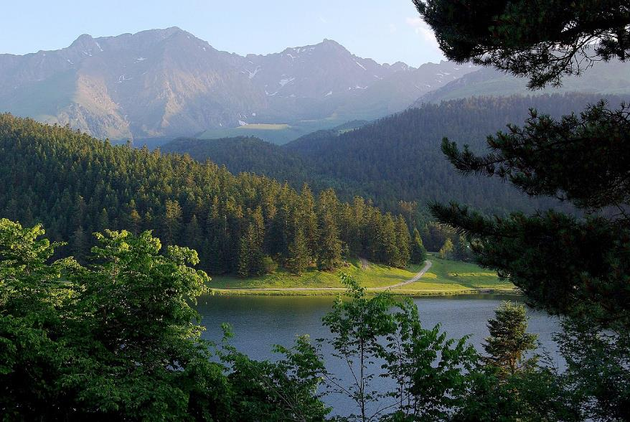
Lorient Vous Propose Le Lac Payolle (Hautes-Pyrénées )
Lac de Payolle, vue vers le sud, depuis la route de la Résidence l'Artigou. Hautes-Pyrénées, France.

Slide 2
Le lac de Payolle est un lac artificiel des Pyrénées françaises situé sur les communes de Campan et d'Arreau dans le département des Hautes-Pyrénées et la région Occitanie. Sa rive ouest constitue la limite entre les communes d'Arreau et d'Ancizan. Il est généralement gelé entièrement en hiver.

Slide 3
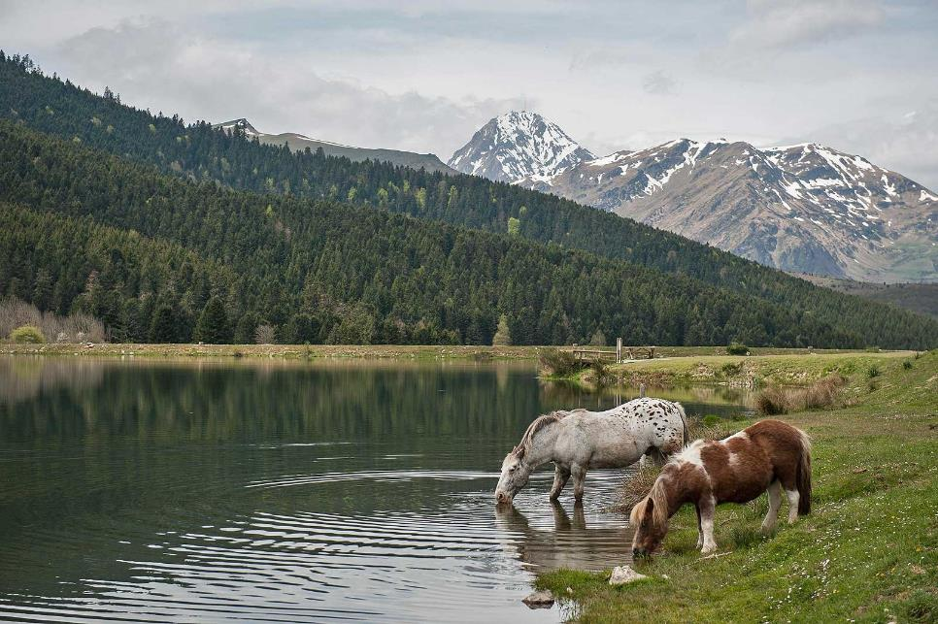

Slide 4
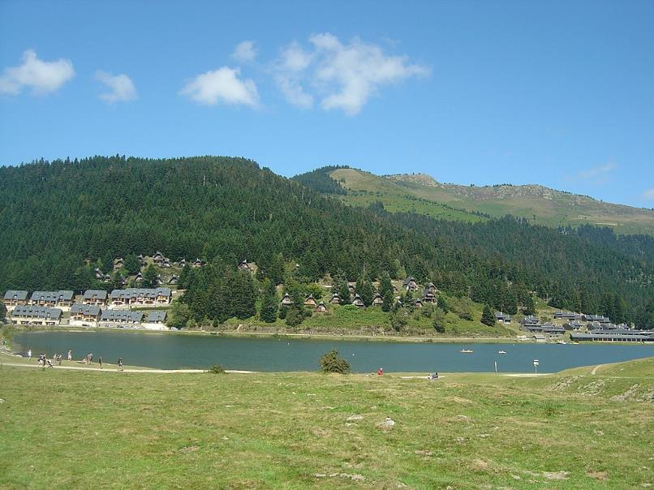
Base nautique du lac de Payolle

Slide 5
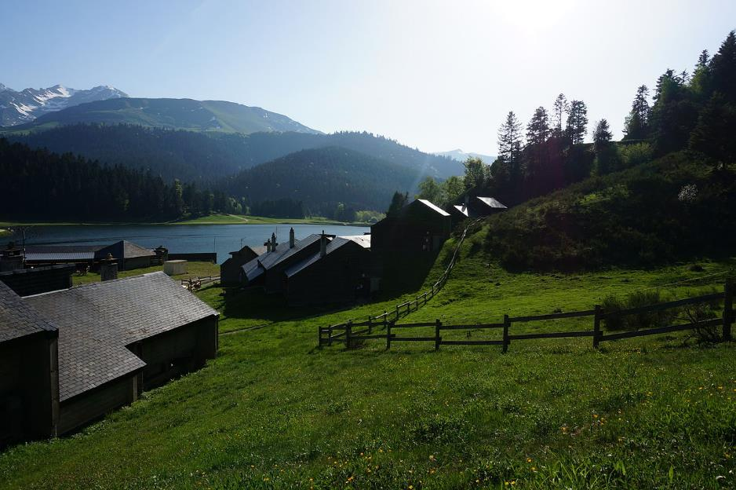
Gîtes du lac de Payolle

Slide 6
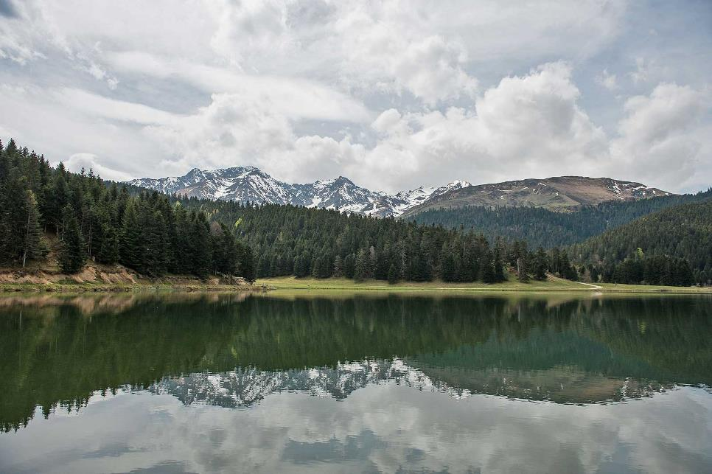

Slide 7
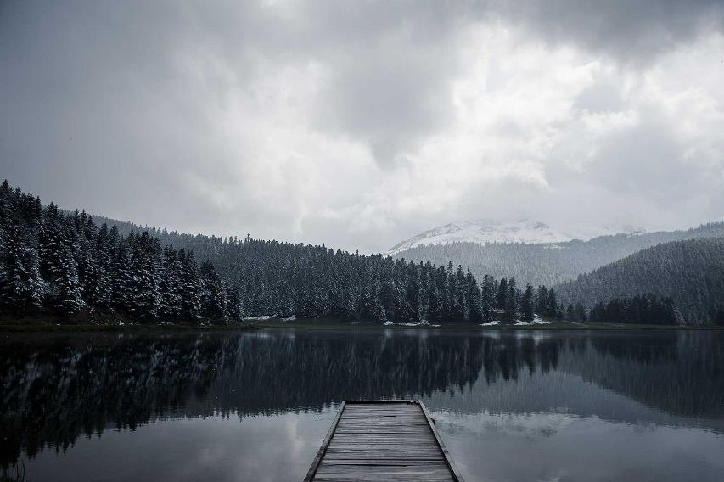

Slide 8
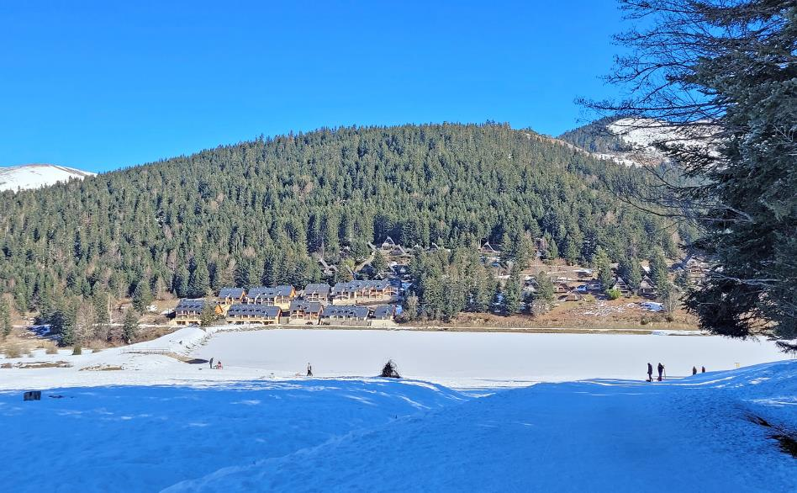

Slide 9
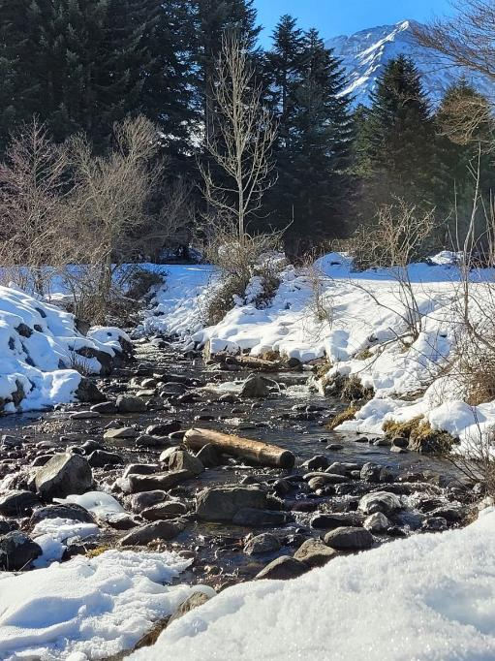

Slide 10
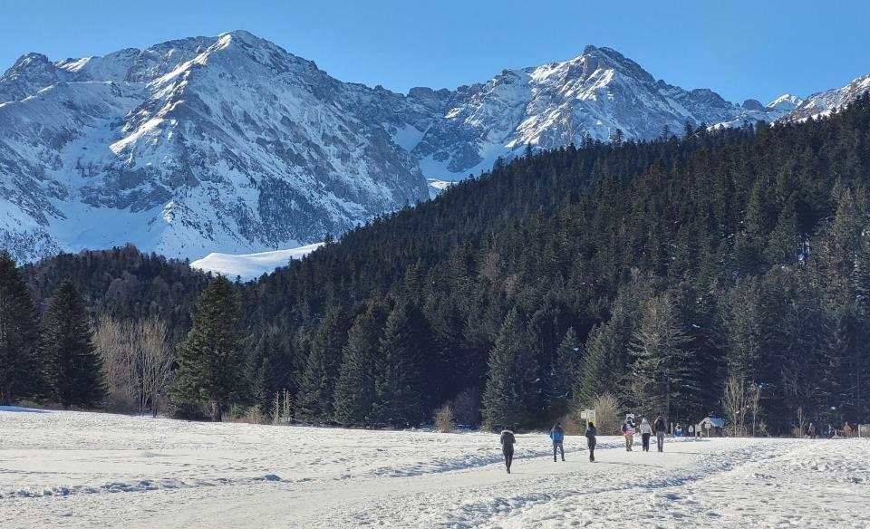

Slide 11
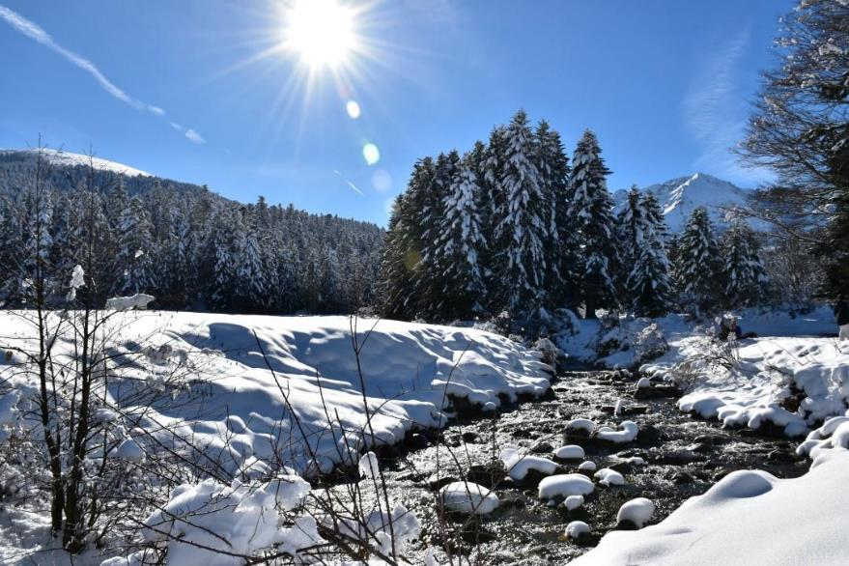

Slide 12
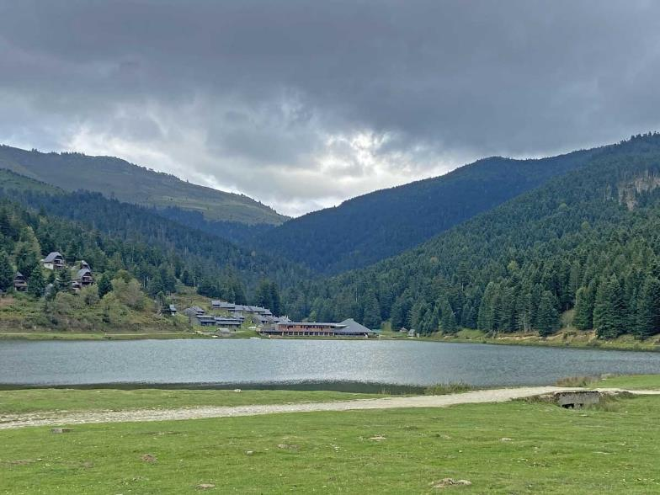

Slide 13
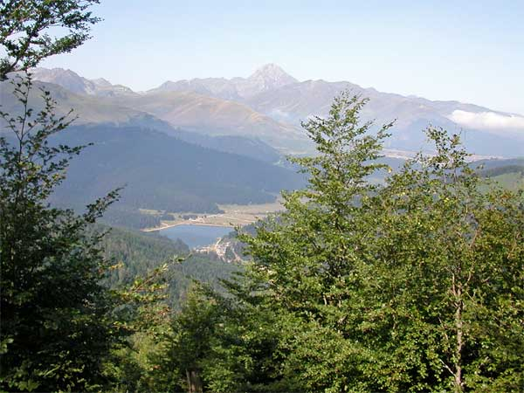

Slide 14
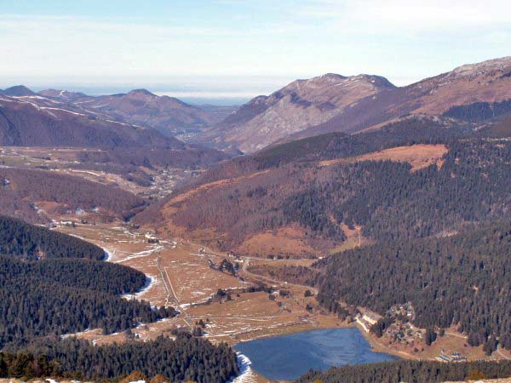

Slide 15
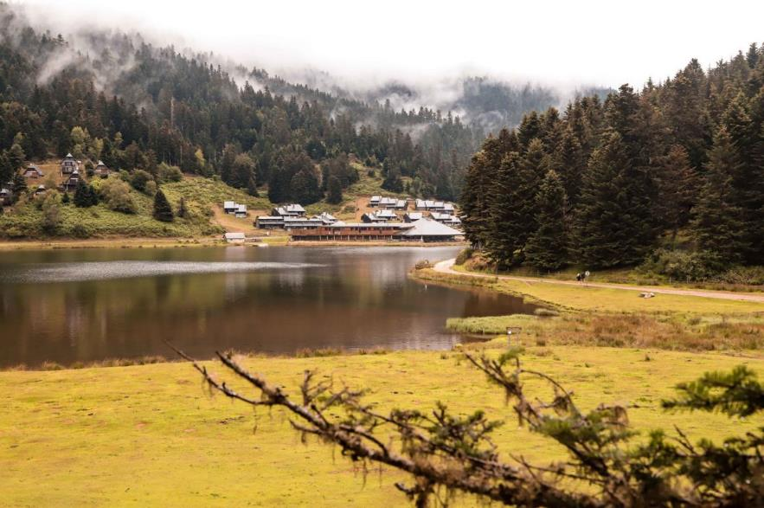

Slide 16
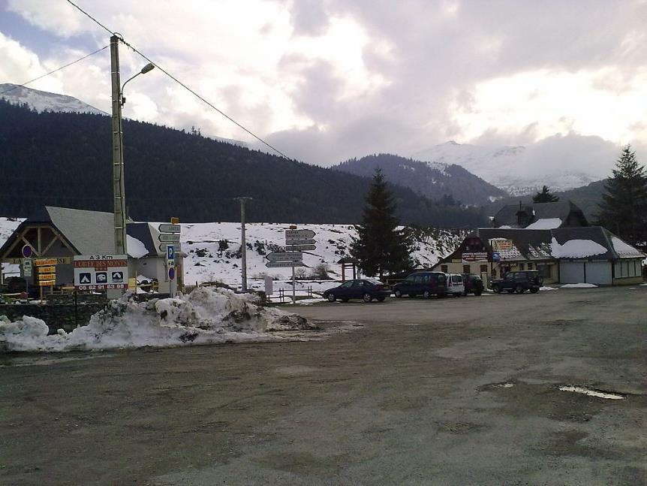

Slide 17

Lac de Payolle, vue vers le sud, depuis la route de la Résidence l'Artigou. Hautes-Pyrénées, France.

Slide 18
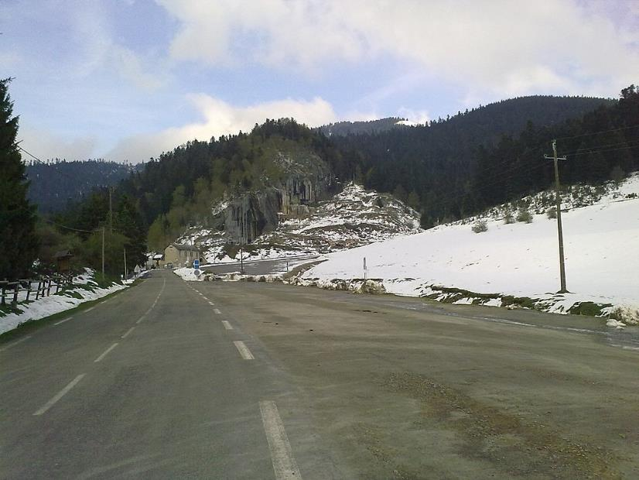
La D918 mène de Payolle au col d'Aspin

Slide 19
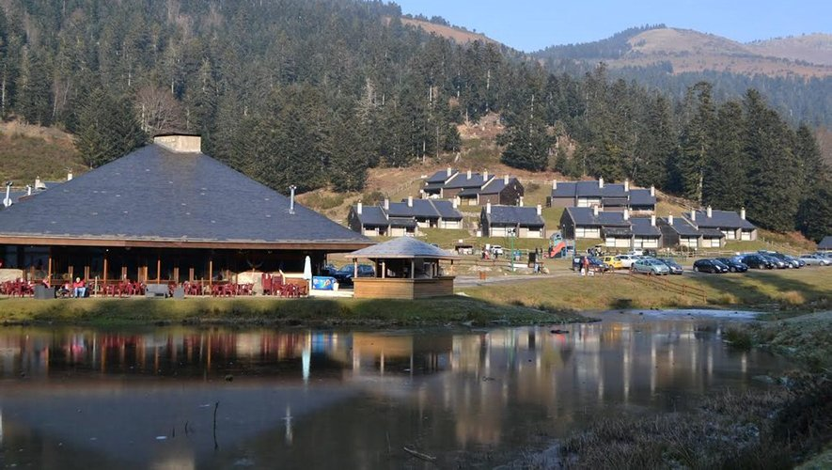

Slide 20
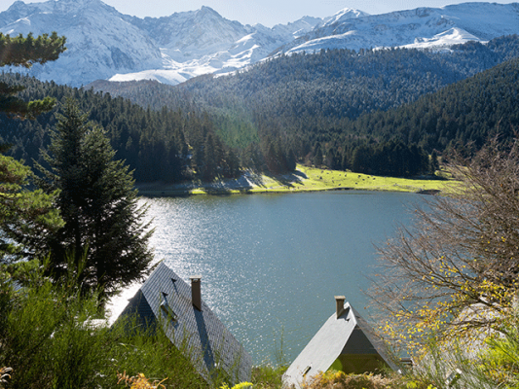

Slide 21
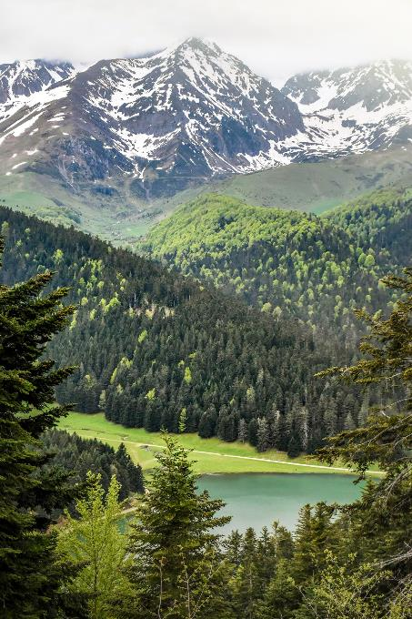

Slide 22


Slide 23
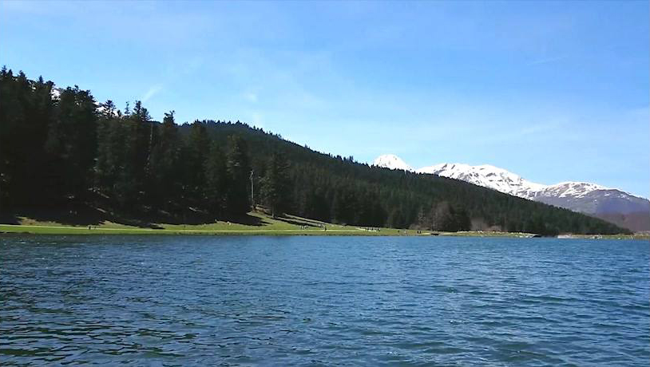

Slide 24
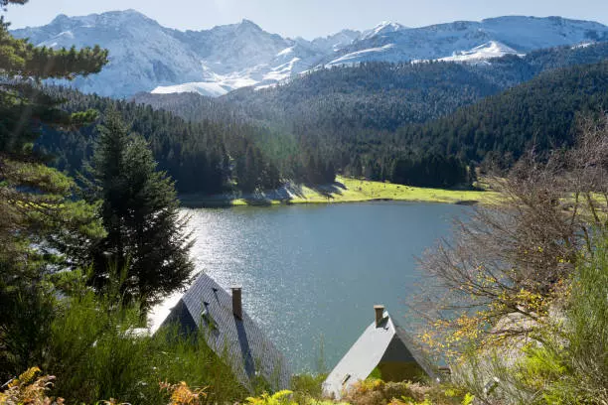

Slide 25
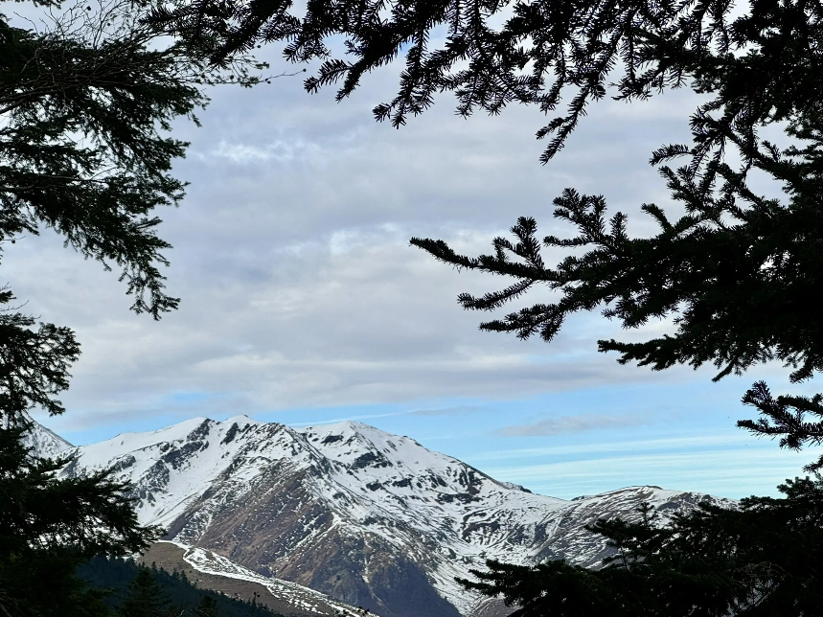

Slide 26
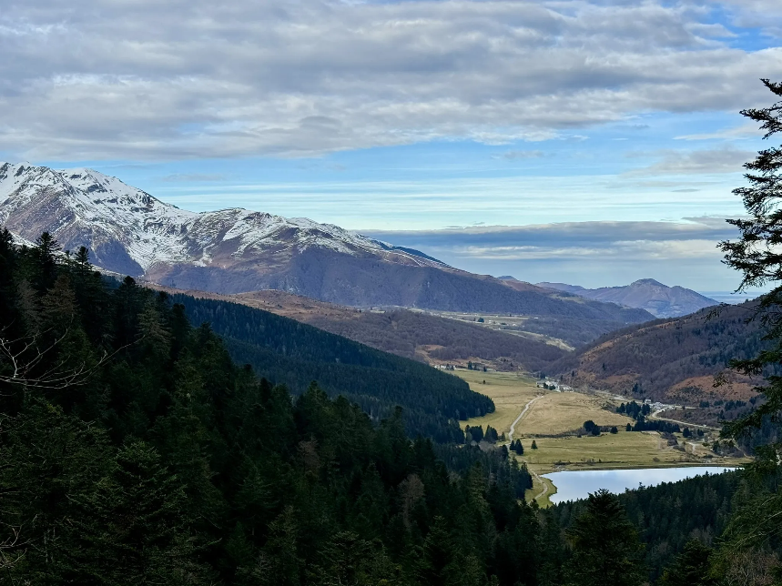

Slide 27
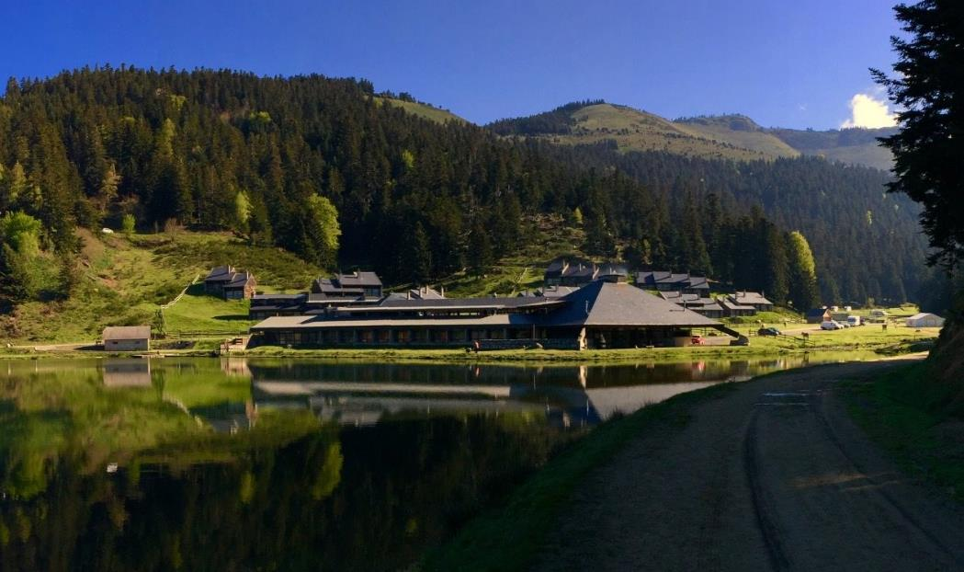

Slide 28
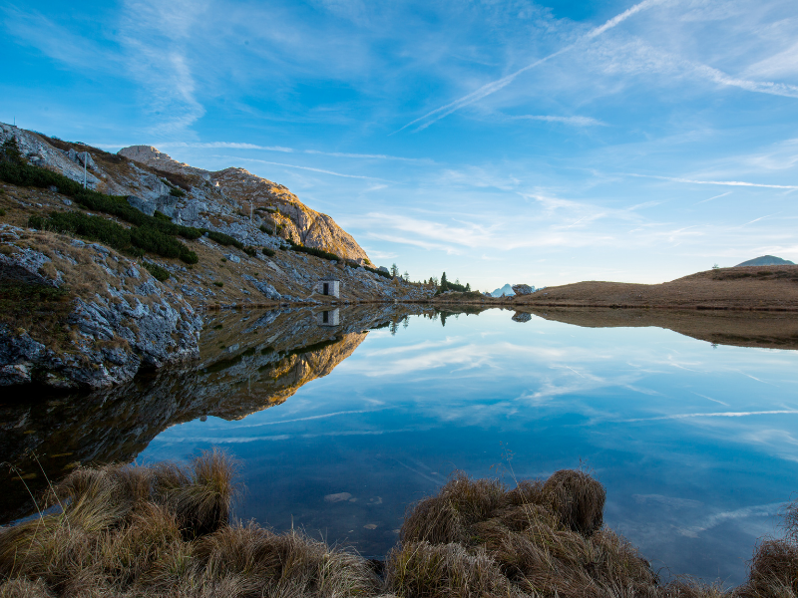

Slide 29
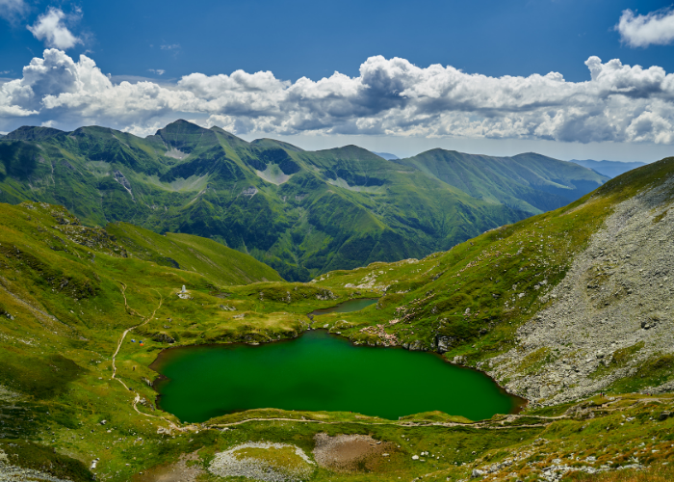

Slide 30
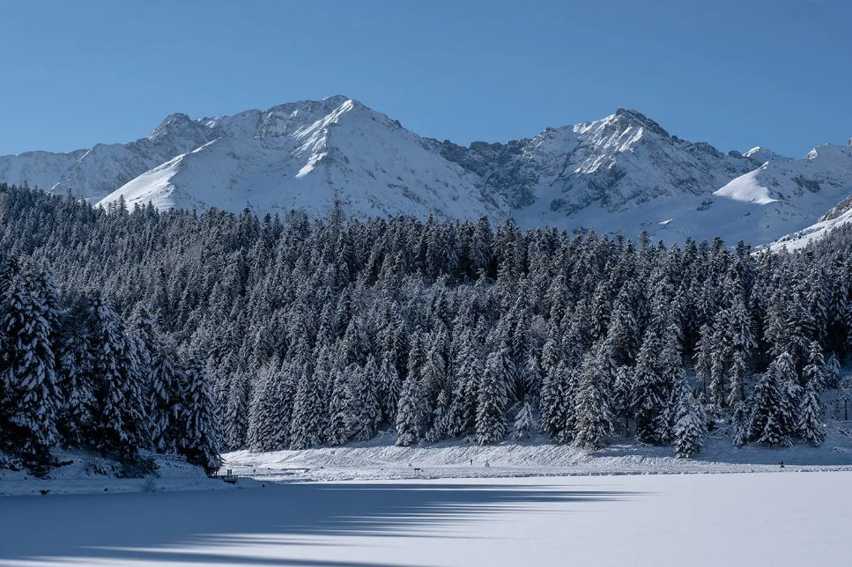

Slide 31
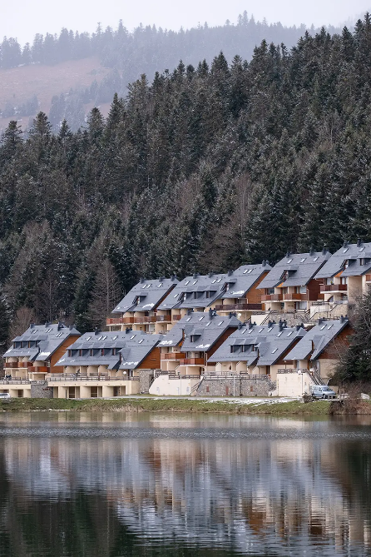
Lorient Vous A Proposé Le Lac Payolle
Hautes- Pyrénées
Les Images Et Le Son Du Net
Daniel

